Slide 1
DUYGU KONTROLÜ

Slide 2
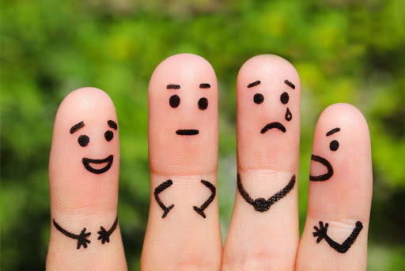
İlgili Kavramlar
DUYGU - HİS,
DUYUM,
DUYGU DURUMU=MOOD,
BİLİNÇ,
DÜŞÜNCE,
DAVRANIŞ,
FARKINDALIK,
İÇGÖRÜ,
DUYGULANIM,
REGÜLASYON,
DUYGU DURUM BOZUKLUĞU
BORDERLİNE
MİZAÇ

Slide 3
Duygu; bireyle ilişkili öznel yaşantıları, birey için önemli olan olaylarla ilişkili olarak bireyin neler yapabileceğini ve bireyin hissettiklerini içeren bir süreç olarak ifade edilebilir.
Duyguları açığa vurmak, onları bastırmaktan daha iyidir. Duyguların farkında olmak ve duyguları ifade etmek, bedene doğruluk ve gerçeklik akışını sağlamaktadırlar.
Bununla birlikte, duygular çok kuvvetli olduğunda onları açığa vurmanın, iç ve dış karmaşalara neden olduğu görülmektedir (Çeçen, 2002).

Slide 4
Regüle kelimesi düzenleme, ayarlama anlamına gelmektedir.
Duygu regülasyonu, baş etmekte zorlanılan bir durumla karşılaşıldığında durup, içten gelen ilk tepkiyi bastırıp, tepkilerin sonuçlarını gözden geçirip, duygu, davranış ve bedeni yöneterek en uygun tepkiyi verebilmektir. Ayrıca, beklenmedik durumlara ve değişimlere uyum sağlayabilmektir (Kohen, 2017).

Slide 5
Duygu Gelişimi
Bebekler dünyaya geldiklerine ağlayarak tepki verir. Ve ilk olarak anne ile ten temasında sakinleşirler.
Bebekler, doğumdan çok az bir süre sonra üzüntü, ilgi ve tiksintinin işaretlerini verirler.
Sonraki bir kaç ay içinde; neşe, kızgınlık, şaşkınlık, üzüntü, utangaçlık ve korku gibi duygular eklenir.

Slide 6
Duygu Gelişimi
Bu dönemde bebeklerin beyinleri gelişimini tamamlamadığından regülasyon becerisi de kazanılmamıştır.
Bebeklerde kolik ve uyku düzensizlikleri, kendi kendini oyalama yetersizliği, beslenmede bazı sıkıntılar yaşanması bebeğin kendini sakinleştiremediğine işaret edebilir.

Slide 7
DUYGU DEĞİŞİKLİĞİNİN BİLEŞENLERİ
A-Biyolojik nedenler -Biyojenik aminler (hormonal değişiklikler) -Nöroendokrin değişiklikler (hipotalamus, hipofiz, tiroid disfonksiyonu) -Kalıtımsal nedenler, -Beyinde yapısal bozukluklar, -Uyku bozuklukları, -Biyolojik beden saati (mevsimsel değişikliklerden etkilenme vs)
B-Psikososyal nedenler -Yaşam olayları, çevresel etkenler, -Yatkın kişilik özellikleri, oral bağımlı, obsesif kompulsif, histrionik, borderline gibi

Slide 8
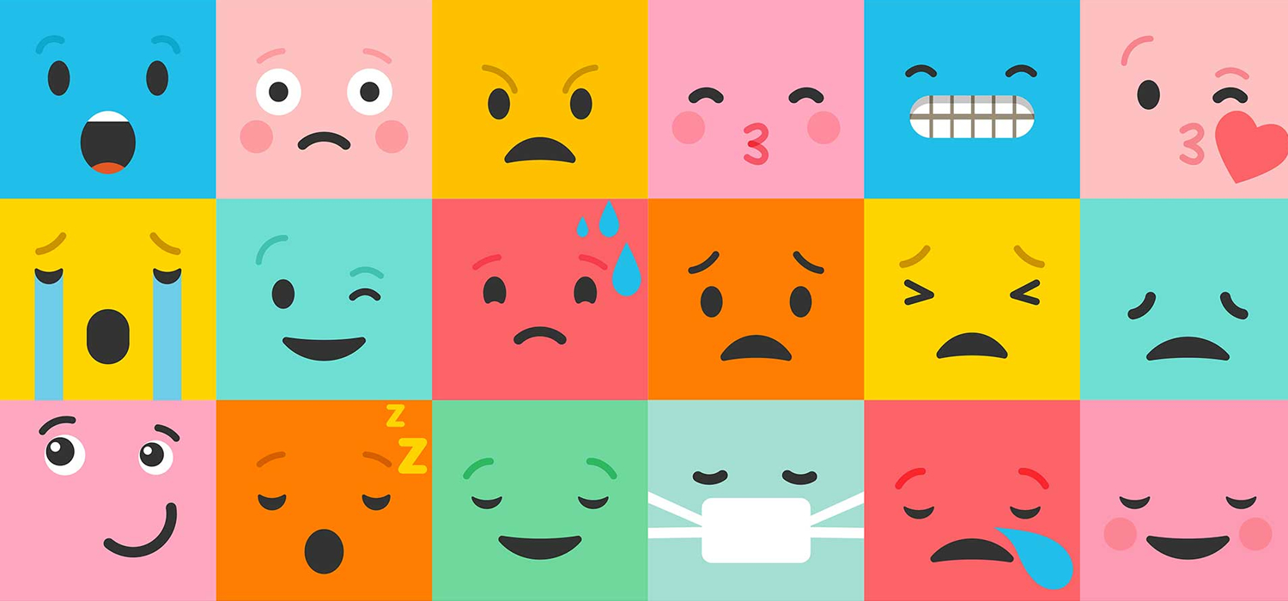
TEMEL DUYGULAR
mutluluk,
üzüntü,
korku,
şaşkınlık,
öfke,
ilgi,
İğrenme.
utanç

Slide 9
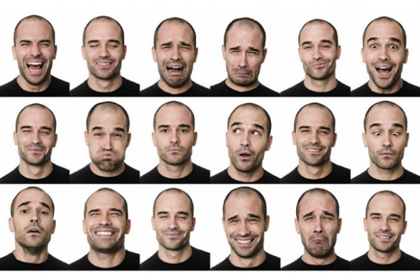
FARKLI DUYGULARIN YÜZE YANSIMASI

Slide 10
Çocuklarının kolay sakinleşmesini isteyen ebeveynler, öncelikle çocuklarının; başlıca temel duyguları öğrenmesini sağlamalıdır.
Evde yapılan küçük oyun ve etkinlikler ile çocuklara başlıca temel duygular öğretilebilir.

Slide 11
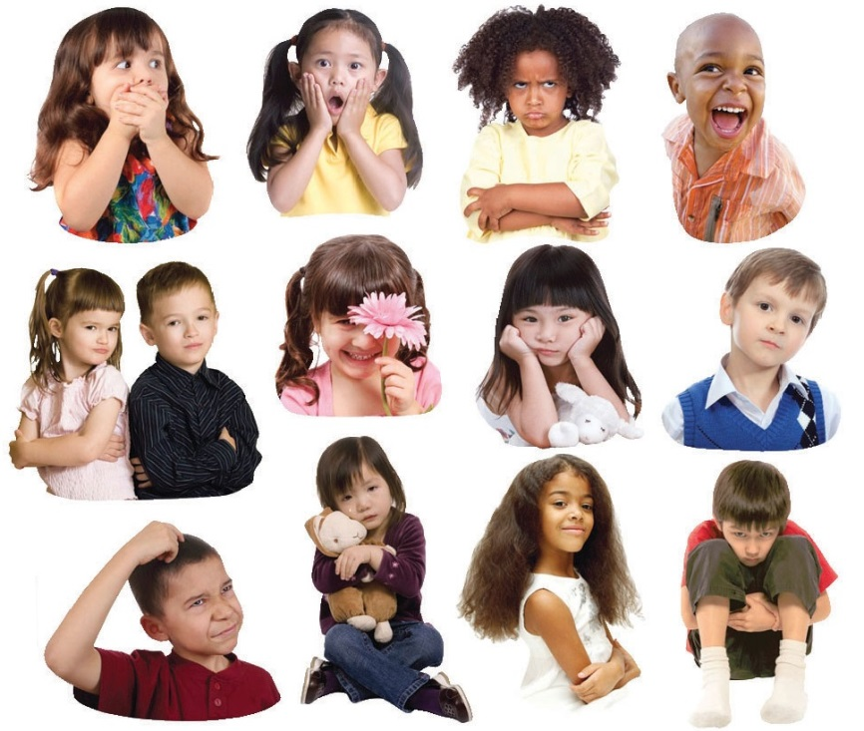
Evde neler yapılabilir?
Başlıca duyguların resimleri bir kağıda çizilip, boyanabilir.
Çocuk, duyguların adlarını öğrendikten sonra da çocuktan o duyguları yüz ifadesi ile canlandırması istenip, ebeveynin tahmin etmeye çalışacağı oyunlar oynanabilir.

Slide 12
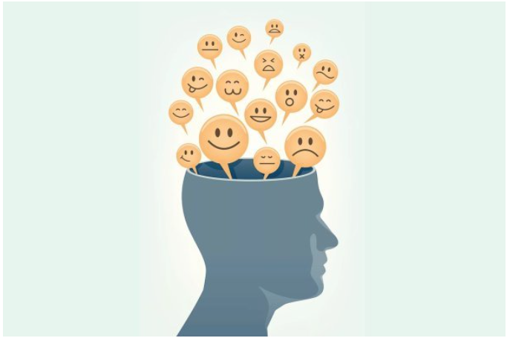
DUYGU REGÜLASYONU NASIL YAPILIR?

Slide 13
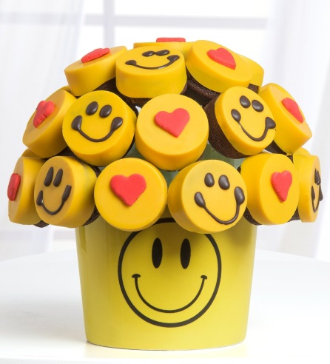
ACE modeli (The Adaptive Coping with Emotions)
Berking ve Whitley (2014), uzun süren klinik gözlemler araştırmalar sonucunda, duygular ile adaptif bir biçimde başa çıkma yöntemleri öneren ACE modelini (The Adaptive Coping with Emotions) geliştirmişlerdir.
ACE modeli duyguları düzenlemek için 7 basamak tanımlar: -Duygulara dair bilinçli bir farkındalık geliştirme, -Duyguları tanımlamak ve isimlendirmek, -Duyguyu ortaya çıkaran ve sürdüren faktörleri keşfetmek, -Duyguları yaşamla uyumlu olacak şekilde değiştirebimek, -Negatif duyguları kabul ve tolere etmek, -Negatif duyguları tetikleyebilecek durumlar ile yüzleşebilmek, -Stresli ve zor yaşantılar karşısında kendi kendine destek sağlayabilmek, -Kendine şefkat gösterebilmek, -Kendini yatıştırabilmek ve yüreklendirebilmek, -Kendine rehberlik edebilmek. -Nefes Egzersizleri ve Gevşeme.

Slide 14
Matthew McKay, Jeffrey Brantley Modeli (Diyalektik Davranışçı Terapi)
1-Duygularımızın farkına varmak,
2-Sağlıklı duygularımızın önündeki bariyerleri aşmak,
3-Fiziksel hassasiyetimizi azaltmak,
4-Bilişsel hassasiyetimizi azaltmak,
5-Olumlu duyguları artırmak,
6-yargılamadan duygularımızın farkında olmak
7-Duygularımızla yüzleşmek,
8-Duygusal dürtülerimizin tersini yapmak,
9- Sorun çözme stratejileri geliştirmek.

Slide 15
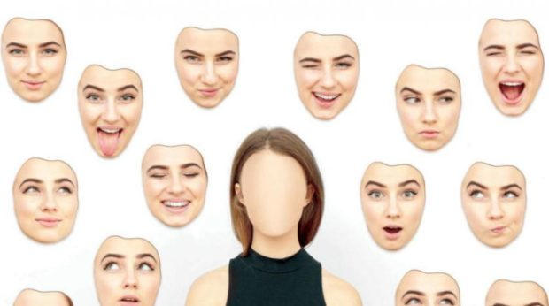
Bu modele göre duygu; içerde ve dışarda neler olduğuna dair bedende oluşan kimyasal ve elektriksel sinyallerdir. Duygularımızı seçemeyiz, duygularımıza vereceğimiz tepkileri seçebiliriz.
Matthew McKay’ duyguların 6 işlevi olduğunu söylüyor:
1-Hayatta kalmak,
2-İnsanları ve duyumları anımsamak,
3-gündelik yaşamda karşılaştığımız durumlarla başa çıkmak,
4-Başkalarıyla ilişki kurmak,
5-Acıdan kaçınmak,
6-Keyiflenmek

Slide 16
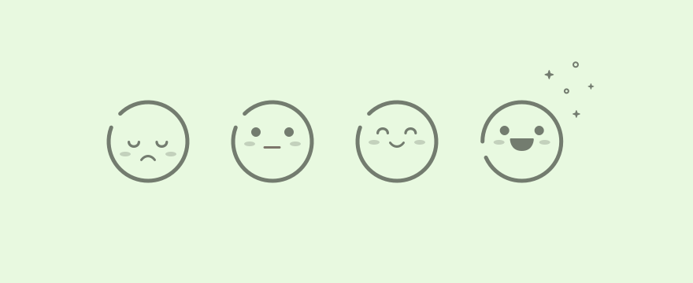
2 tür duygu vardır:
Birincil duygu: İlk tepkidir, çoğunlukla düşünmeden otomatik olarak gelir, kontrolü daha güçtür. Örn: Sütü deviren çocuğa bağırmak..
İkincil duygu: Birinci duygudan sonra gelişen, birinci duyguya yönelik gelişen duygudur. Örn: Çocuğa bağırdıktan sonra pişman olup gönlünü almaya çalışmak.

Slide 17
Duygu davranış döngüsü:
Olay → yüklenen anlam → 1.duygu → Davranış → Sonuç → 2.duygu → Yeni davranış
Matthew McKay’a göre bu döngüde pekiştireç olan duygusal ödül fark edilmeden duygu regülasyonu yapılamaz.
Duygu → Davranış → Duygusal ödül → Yeni bir anlam…

Slide 18
Duygusal regülasyonu belirleyen etkenler:
-Gıda seçimi (meyve, sebze, tahıl, protein),
-Beslenme düzeni,
-Uyuşturucu kullanımı, alkol,
-Fiziksel egzersiz,
-Uyku düzeni ve kalitesi,
-Kronik hastalık, fiziksel ağrı, genel sağlık durumu,
-Fiziksel gerginlik ve stres,

Slide 19
-Zararlı davranışların farkına varmak (kar-zarar hesabı),
-Kendini yargılamadan gözlemlemek,
-Başa çıkma düşüncelerini kullanmak,
-İç sesin ödüllendirici ya da cezalandırıcı olması,
-Düşünce ve duyguları dengeleme (sokratik-diyalektik- sorgulama teknikleri)
-Olumlu duyguları artırmak,
-Duyguları fark etmek ve yüzleşmek (duygu günlüğü),
-Duygusal dürtülerin tersini yapmak (paradoksal yaklaşım-Victor E. Frankl)
-Sorun çözme stratejileri geliştirmek.

Slide 20
Duygu regülasyonunda bir başka yaklaşıma göre duygular sonucu ortaya çıkan davranışlar 2 gruba ayrılır. Birincil ve ikincil duygulara benzer. Temel enstrümanı yüzleştirmedir.
1-Reaktif davranış: Anlık ortaya çıkan, tepkisel davranışlar. Bu davranışlar sorun oluşturur.
2-Proaktif davranış: Eyleme geçmeden önce sonuçlarını değerlendirip, duruma uygun olup olmadığına göre davranma, tepki yerine cevap geliştirme.

Slide 21
Michael A. Southam-Gerov Modeli
Michael A. Southam-Gerov, çocuklarda duygu regülasyonu üzerinde çalışmıştır.
Yöntemi duygu regülasyonunu oyunla bütünleştirmeye dönüktür.
1-Duyguları belirlemek,
2-Duyguları ifade etmeyi desteklemek,
3-Tetikleyen duyguları tespit,
4-Vücuttaki farklı duyguların etkilerini fark etmek,
5-Duyguyla ilgili bir hikaye oluşturma,
6-Sağlıklı beslenme,
7-Hareketlenme,
8-İyi uyuma,
9-Sağlıklı hale gelmek ve sağlıklı kalma,

Slide 22
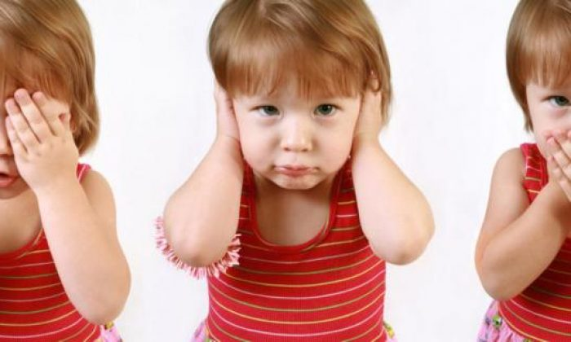
DR. CEM KEÇE MODELİ
Farkına varılan bir hissin kuvvetlenerek, bilinçte ve bedende genel bir uyarılmışlık hali oluşturması olarak tanımlanan duygular, pozitif ve negatif duygular olarak iki boyutta değerlendirilebilir. Heyecan, mutluluk, neşe, iyimserlik gibi duygular "pozitif"; keder, üzüntü, korku, kızgınlık, öfke, şiddet, kıskançlık gibi duygularsa "negatif" olarak tanımlanabilir.
Duygular kendi başına iyi yada kötü değil bize yol gösteren bir bilgi kaynağıdır. Duygular kişinin, özgür bir insan olarak nasıl davranacağına, dünyayı nasıl yaşayacağına seçimler yapmasına yardım eder. Duyguyu iyi yada kötü yapan yaşanan duruma ne kadar uygun olduğu, şiddeti, ifade şekli ve sonuçlarıdır.
Bir olay hakkındaki düşünceler, duygulara, duygular bedensel değişikliklere, bedensel değişiklikler de eylemlere, söylemlere ve seçimlere neden olur. Yani zihin ve beden bir döngü içinde birbirini etkiler.

Slide 23
DUYGU REGÜLASYONU AŞAMALARI
1-Duygulardan kaçınmak yerine kabullenmek.
2-Farkındalık ve benliği gözlemleme.
Bunun üç aşaması vardır: -Ayrışma, işlevsel olmayan düşünceler, inanışlar ve hatıralardan uzaklaşmadır. -Kabullenme, acı veren duygu, dürtü ve duyumlar için bir alan hazırlamak ve herhangi bir çatışmaya ya da kavgaya girmeden, onların gitmesine izin vermektir. -Şimdiki zamanla temasa geçmek, şimdi ve buradaki deneyimlere açık olma ve meraklı bir yaklaşımla ilişki kurmaktır.

Slide 24
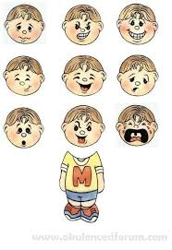
Çocuklarda Duygu Kontrolü
Duygularını ifade edemeyen ya da ifade ettiğinde göz ardı edilen çocuklar, duygularını bilinçdışına iterek içlerine kapanırlar ya da problem davranışlar sergileyerek kendilerini korumayı otomatik olarak öğrenirler.

Slide 25
Çocuklarda Duygu Kontrolü Nasıl Sağlanır?
1- Her çocuğun, her yetişkin gibi, her duyguyu hissetme hakkı olduğunu kabul etmek.
2- Çocuğun duygularını sizinle paylaşmasının sizin için değerli olduğunu O’na hissettirmek.
3- Çocuğa “sözel ifade becerisi” kazandırmak: Sözel ifade becerisi, çocuklarla çalışan yetişkinler için de oldukça güçlü bir etkiye sahiptir.

Slide 26
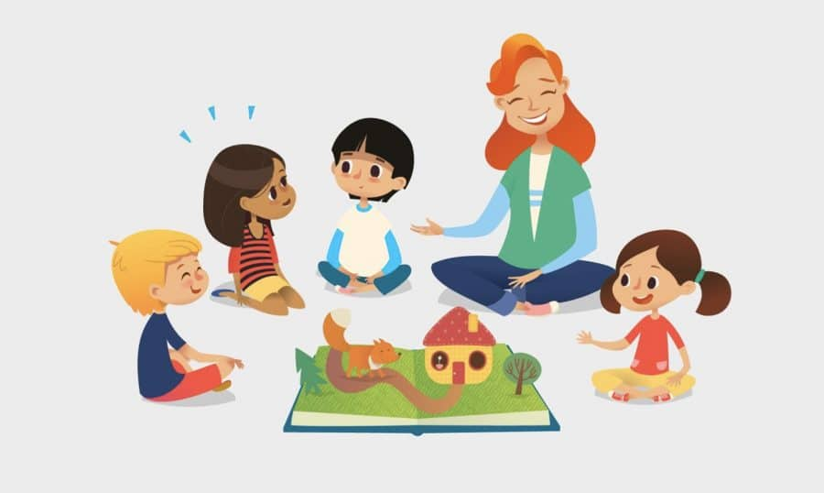
Örneğin bir öğrenci gezi esnasında sırada beklerken arkadaşını itekliyor ve bağırmaya başlıyor. Öğrencinin yanına eğilip “Seni anlıyorum, beklerken çok sıkılmış olmalısın, sadece 1 dakika daha sessizce bekleyebilir.
“sırayı bozma, hemen yerine geç!” derseniz hem çocuk duygusunu isimlendirebilmeyi öğrenememiş olur hem de siz o andan itibaren bir problem davranış daha evlat edinmiş olursunuz.

Slide 27
Çocuklarda Duygu Kontrolü Nasıl Sağlanır?
4. Etkin dinleme: Çocuğunuz sözel ifade becerisi kazandığında ya da henüz bu evreye gelinmediğinde dahi etkin dinleme her zaman tercih edilen yöntem olmalıdır. Böylelikle duygunun sebebini anlamış, dolayısıyla çocuğunuzu anlamış olursunuz. Eğer çocuğunuz henüz sözel ifade becerisi kazanamamış veya kendini sözel olarak ifade etmeyi tercih etmiyor ise duygularını yazmasını ya da resmetmesini isteyebilirsiniz.
5. Çocuklara örnek olun: Çocuklarımız genelde söylediğİmiz şeylerden ziyade yaptığımız şeyleri yaparlar. Bu yüzden her alanda ve her zaman onlara örnek olmamız gerekmektedir. Onlara duygularını hangi yollarla serbest bırakabileceklerini yaptıklarınızla gösterin. Örneğin sinirliyken ve endişeliyken kullandığımız kelimelere dikkat edelim.

Slide 28
Örneğin çocuğunuzla oyun oynamak istiyorsunuz ama o oynarken çığlık atıyor, oyuncakları fırlatıyor ve evdeki eşyalara zarar veriyor. “Şunu yapmayı kes artık!” demek yerine “Bu şekilde davrandığın zaman üzülüyorum ve seninle oynamak istemiyorum. Sakinleştiğinde oyunumuza devam edebiliriz.” diyerek hem duygunuzu ifade etmiş hem de çocuğunuza daha sakin oynaması konusunda ona yardımcı olmuş oluruz.

Slide 29
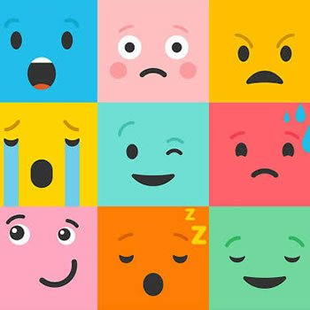
Teşekkürler…

